Slide 1
如何给视频加字幕
义和小学 周宗超

Slide 2
添加字幕工具，超级转换秀
下载地址：http://www.powerrsoft.com/cs

Slide 3
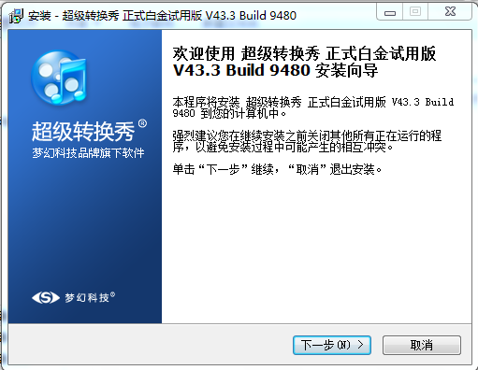
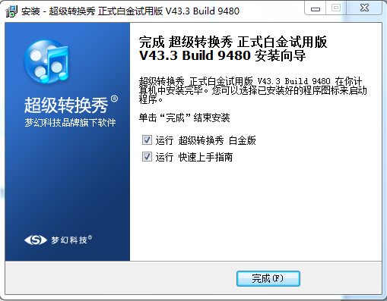

Slide 4
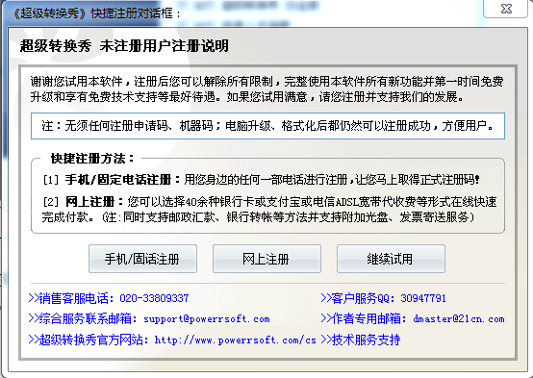

Slide 5
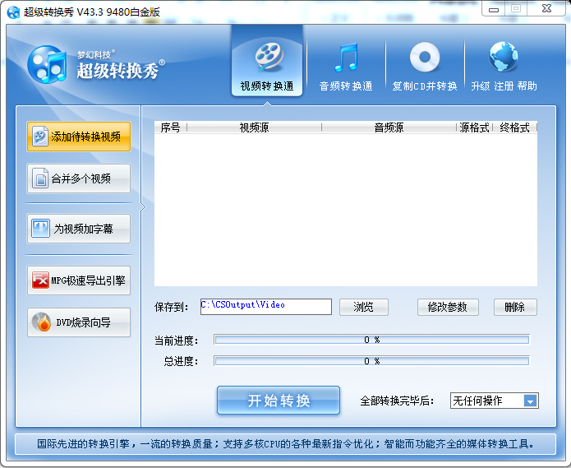

Slide 6
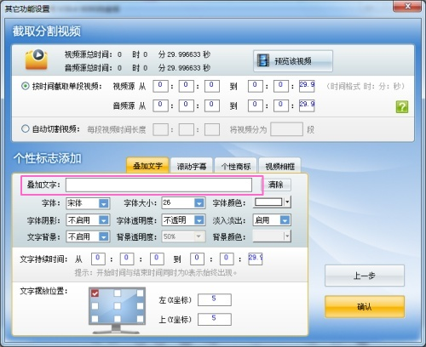

Slide 7
谢谢！

